Slide 1

Муниципальное бюджетное общеобразовательное учреждение
гимназия №2 г. Сальска
Конкурс электронных презентаций «Юные герои в нашей памяти живут»
Олег Кошевой
Яцук Павел Владимирович, Марчук Владислав…, ученики 9»А» класса
Руководитель: Блинкова Ольга Васильевна

Slide 2



Slide 3

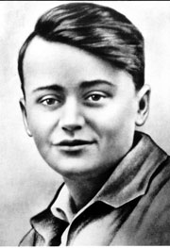
После оккупации Краснодона немцами участвовал в создании комсомольской подпольной организации, член её штаба. В январе 1943 года организация была раскрыта немецкой службой безопасности. После пыток расстрелян 9 февраля 1943 год в городе Ровеньки. 13 сентября 1943 года Олегу Кошевому было посмертно присвоено звание Герой Советского Союза.
В 1940 году Олег переезжает к маме и бабушке в г. Краснодон. И с 1940 года начинает учиться в школе № 1 имени А. М. Горького, где он знакомится с будущими молодогвардейцами.
Кошевой Олег Васильевич — участник, один из организаторов подпольной антифашистской организации «Молодая гвардия». С 1934 по 1937 год учился в средней школе № 1 города Ржищев.

Slide 4
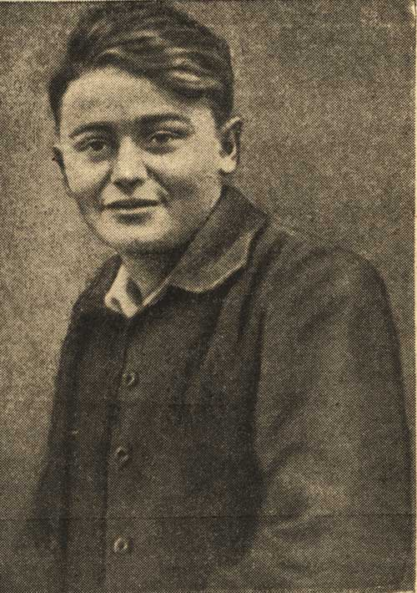
Ему было всего 17 лет. Он мечтал стать инженером. Очень любил литературу, много читал, сочинял стихи. Увлекался шахматами, спортом. Очень хорошо танцевал, обожал музыку. Но любовь к книгам у Олега была особенной, безграничной.
...Рослый, широкоплечий, он выглядел старше своих лет. У него были большие карие глаза, длинные ресницы, ровные широкие брови, высокий лоб, русые волосы. Олег никогда не болел. Он был на редкость здоровым мальчиком.
В школу Олег поступил с семи лет. Учился очень хорошо и с большой охотой.

Slide 5
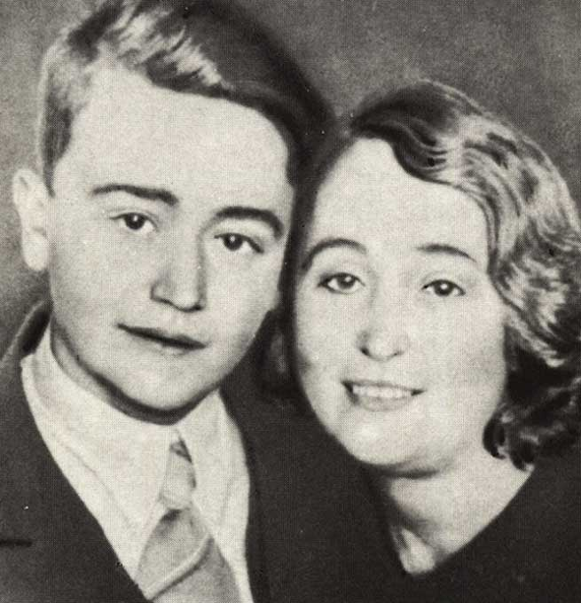
Олег Кошевой в “Молодой гвардии”
В августе 1942 года в Краснодоне нелегально стали создаваться антифашистские группы из числа активных комсомольцев и молодежи. Одну из таких групп возглавил Олег Кошевой. В конце сентября родилась подпольная комсомольская организация “Молодая гвардия”. Для руководства ее деятельностью был создан штаб. В его состав вошел и Олег Кошевой.

Slide 6
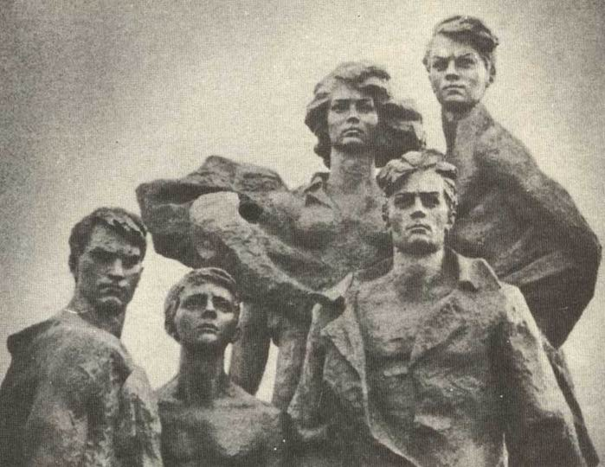
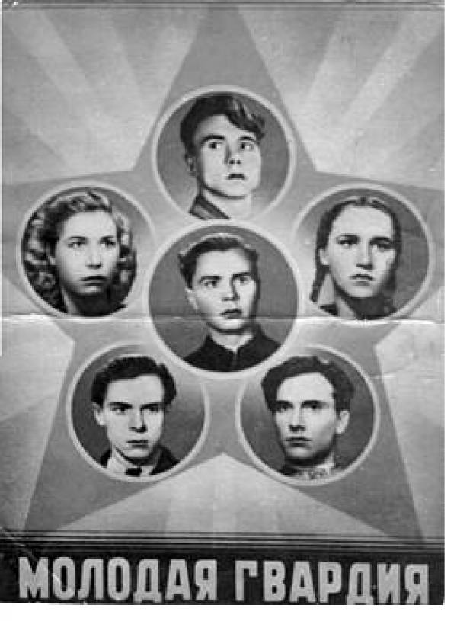
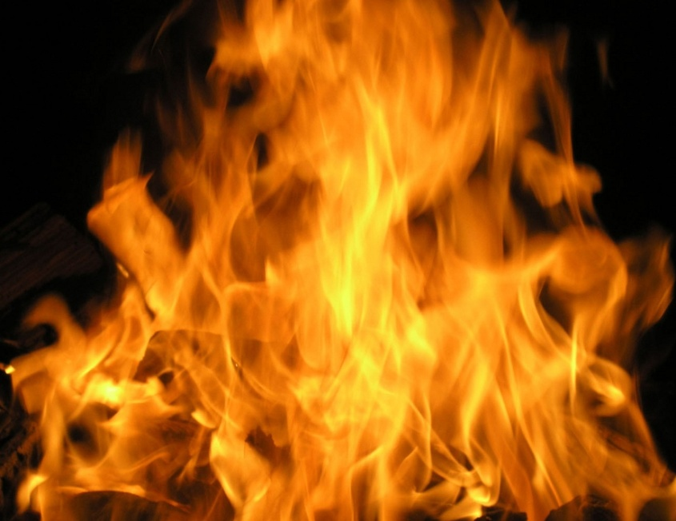
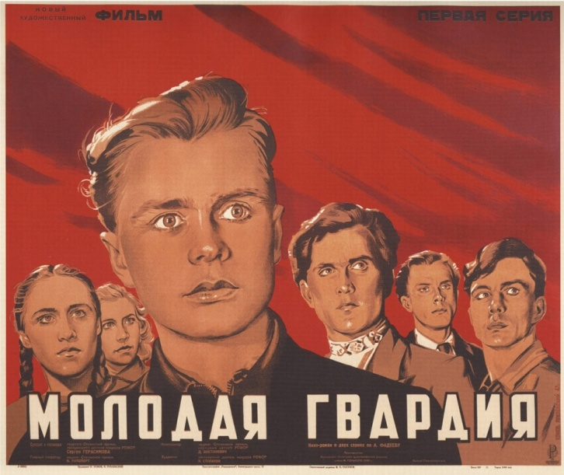
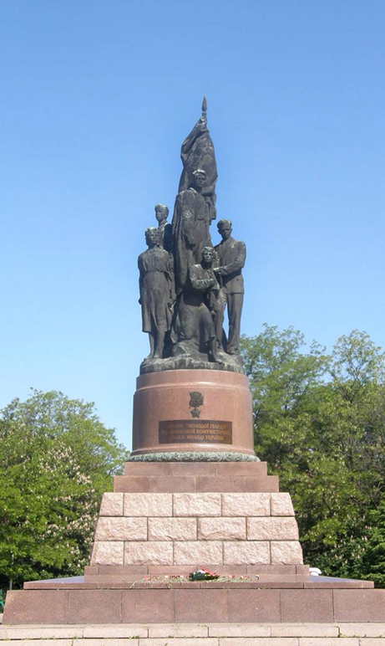
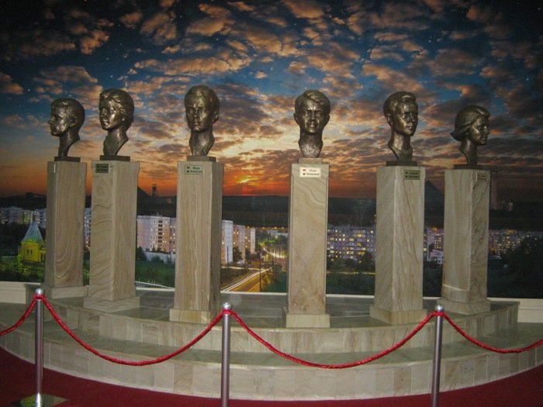
«Молодая гвардия» выпустила и распространила более 5 тысяч листовок, её члены участвовали наряду с подпольщиками-коммунистами в проведении диверсий в электромеханических мастерских, устроили поджог здания биржи труда, где хранились списки людей, предназначенных к вывозу в Германию, тем самым около 2000 человек были спасены от угона в Германию.

Slide 7
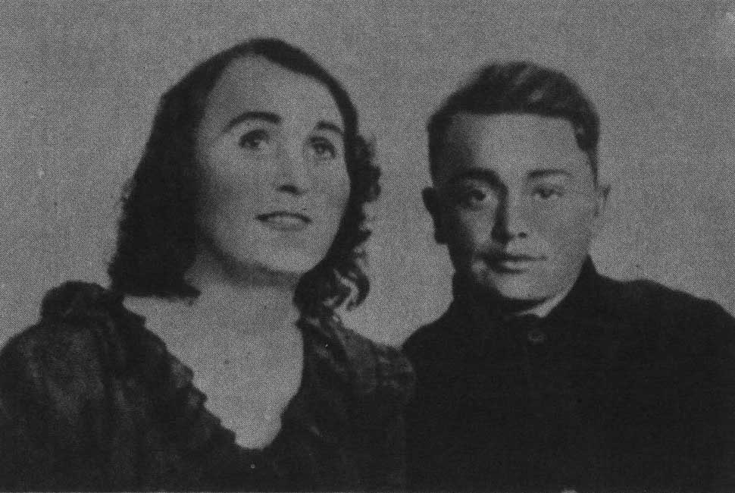
Олег Кошевой с матерью
"Увижу ли я тебя, сынок?" А он утешает:
- Не плачь, мама. Себя береги. Скоро наши придут, недалеко уже. Заживем, мама, да еще как!
И верно, скоро пришли наши. Только сынку моему не довелось дожить до светлого дня...
(Из воспоминаний Е. Н. Кошевой о сыне)

Slide 8
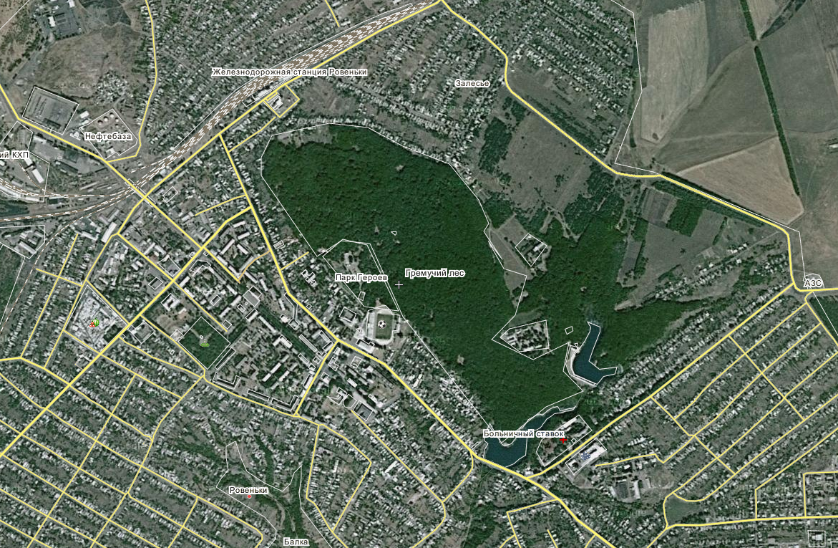
Во время одной из пыток, превозмогая страшную боль, Олег выкрикнул: "Все равно вы погибнете, фашистские гады!" От пережитого в тюремных застенках у шестнадцатилетнего комиссара поседели волосы. 9 февраля 1943 года гитлеровские палачи расстреляли Олега Кошевого в Гремучем лесу. После освобождения Ровеньков похоронен в братской могиле жертв фашизма в центре города Ровеньки в сквере имени "Молодой гвардии".

Slide 9
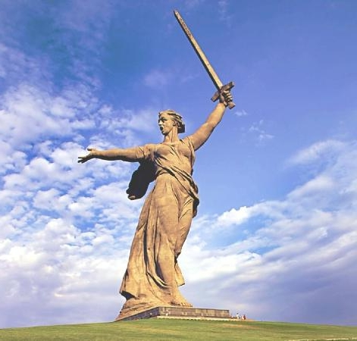
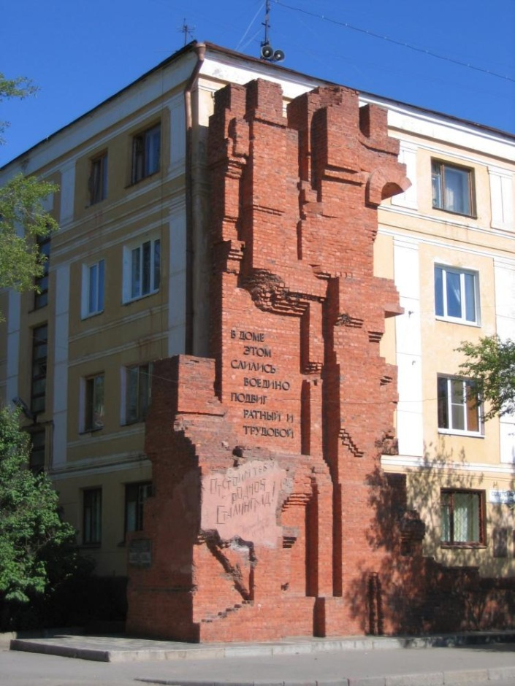
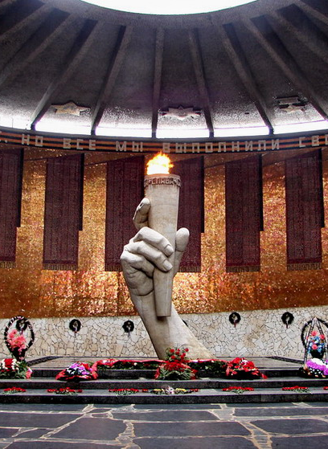
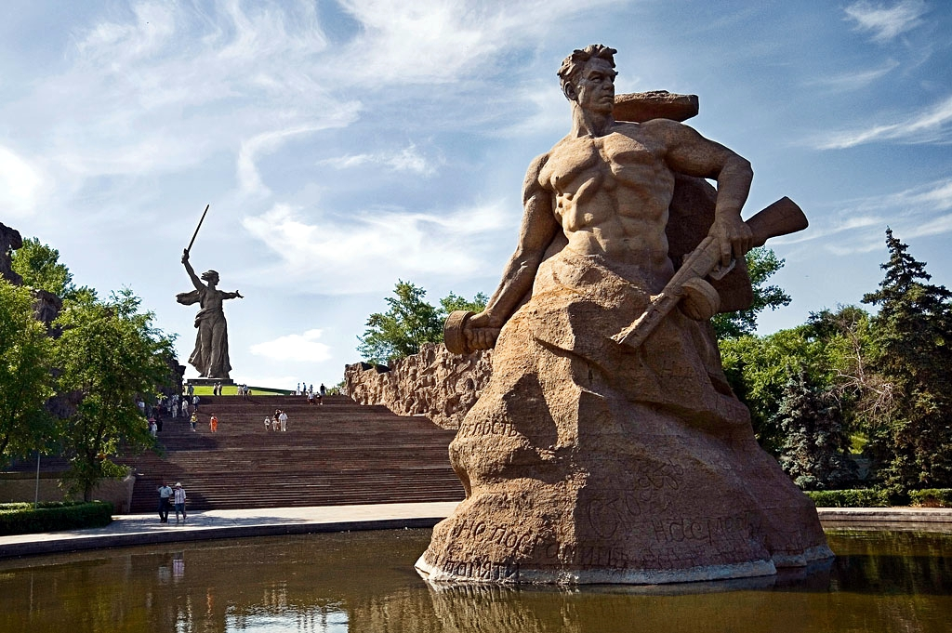
Славой бессмертной покроем
В битвах свои имена.
Только отважным героям
Радость победы дана…

Slide 10
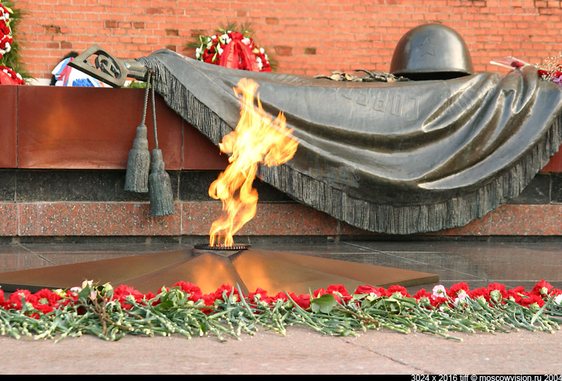
Героям память! Героям слава!

